Slide 1
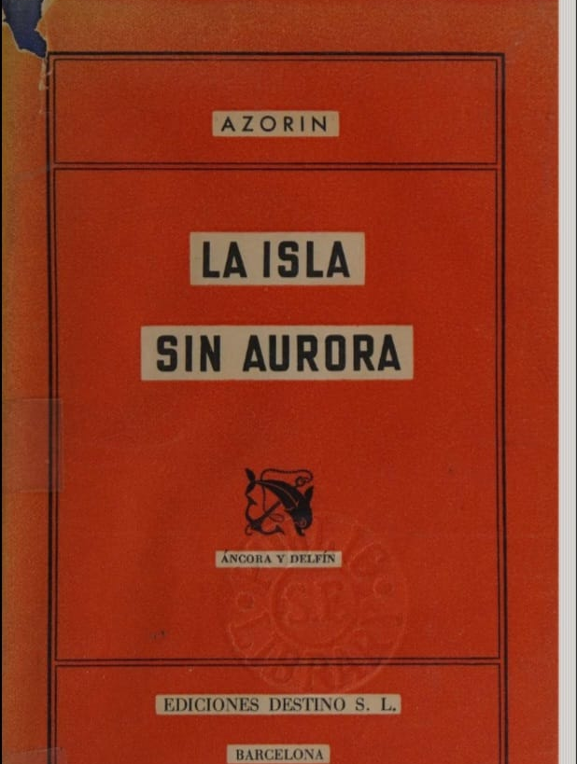
1944 Azorin, La isla sin aurora (Barcelona,Ediciones Destino:Colección Áncora y Delfin,n.19 )
2 Ristampe
- 1958 Azorin,La isla sin aurora, (Barcelona,Ediciones Destino:Colección Áncora y Delfin,n.19 )
- 1990 Collana Destinolibro n.319
2003 José Payá Bernabé,Biblioteca El Mundo, Madrid
2006 L'isola senza aurora, Azorin (Napoli,Liguori,Collezione Barataria trad. Renata Londero)
2008 La Isla sin aurora José Martínez Ruiz (Azorín) de Renata Londero (Biblioteca Nueva,Madrid)

Slide 2
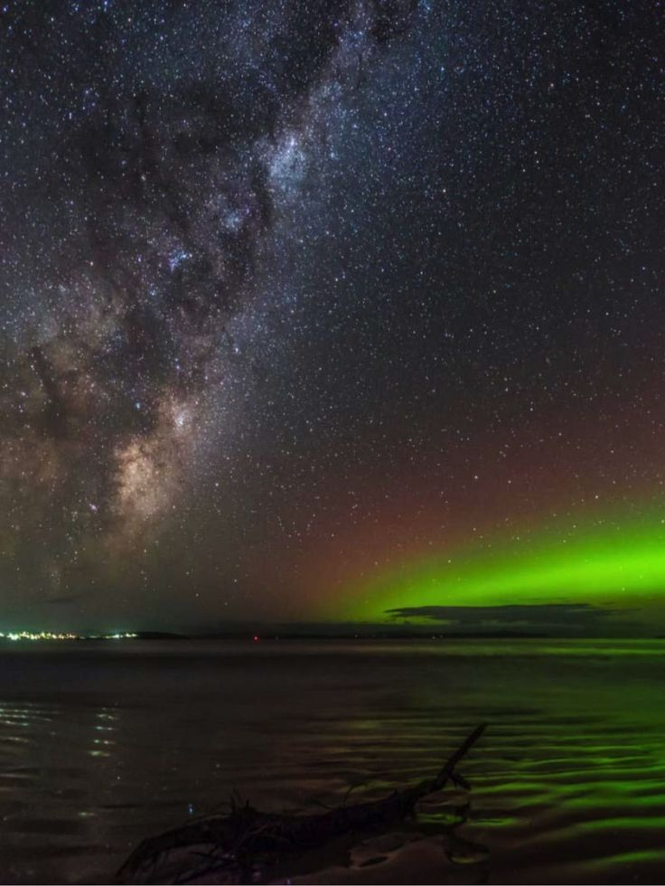
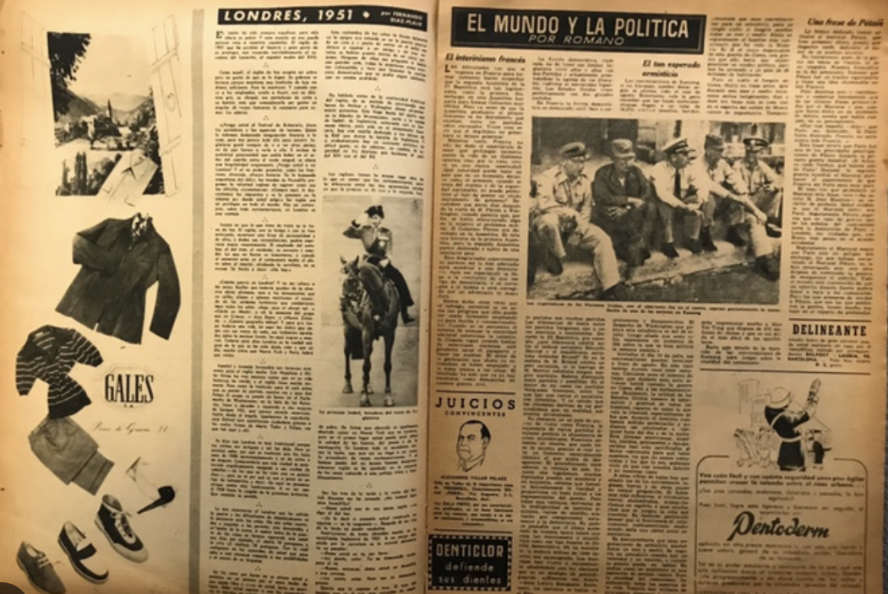
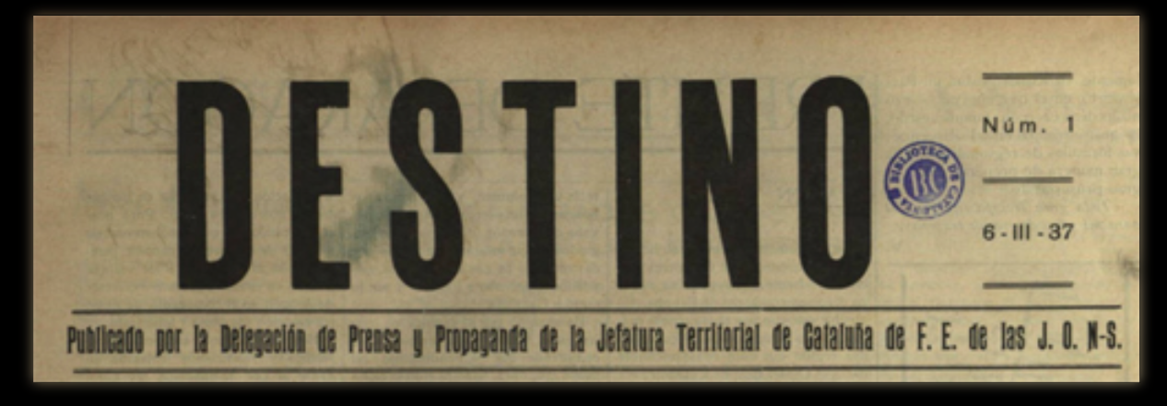
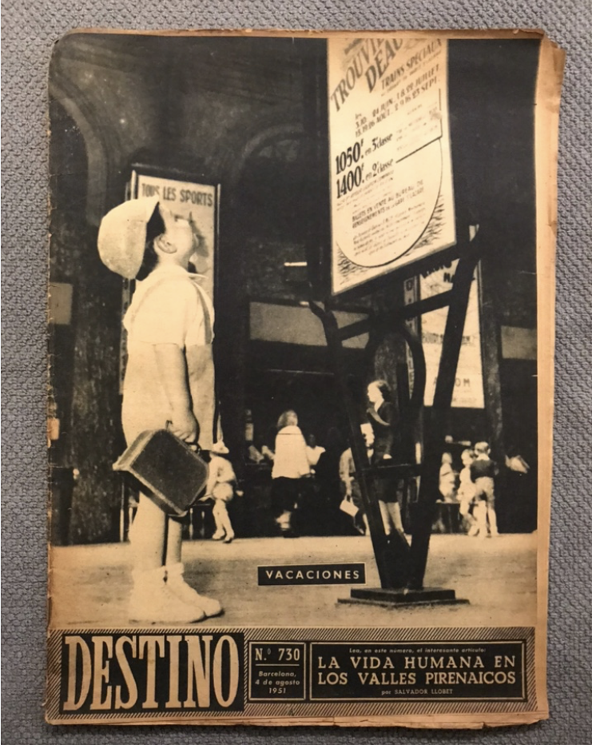
Casa editrice --> ominima rivista Destino
"España es una Unidad de Destino en lo universal"
José Antonio Primo de Rivera
"Obremos en cada momento según lo que estimemos oportuno, benéfico y justo."
Azorin

Slide 3
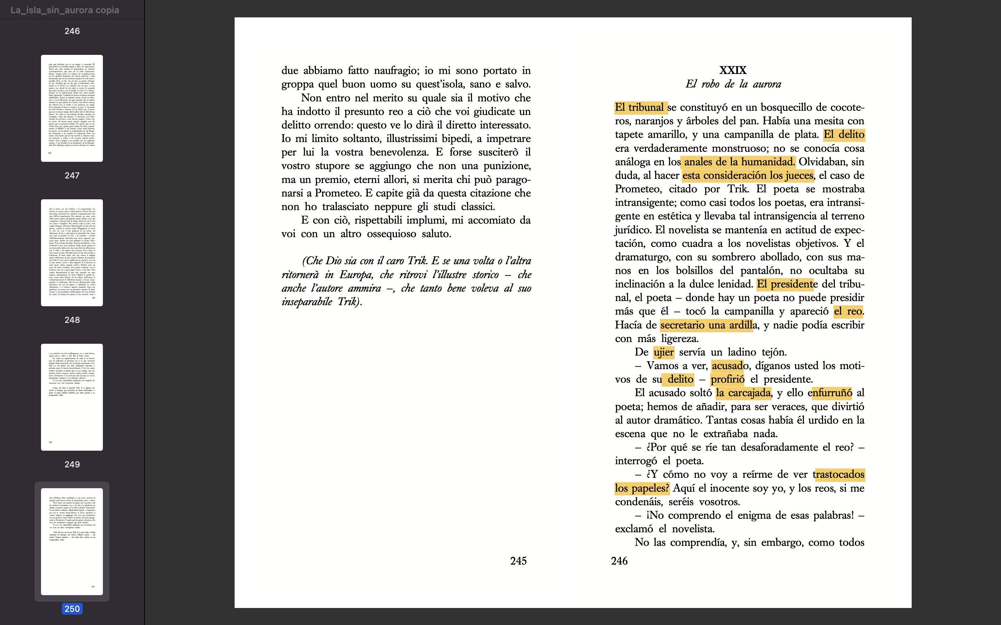
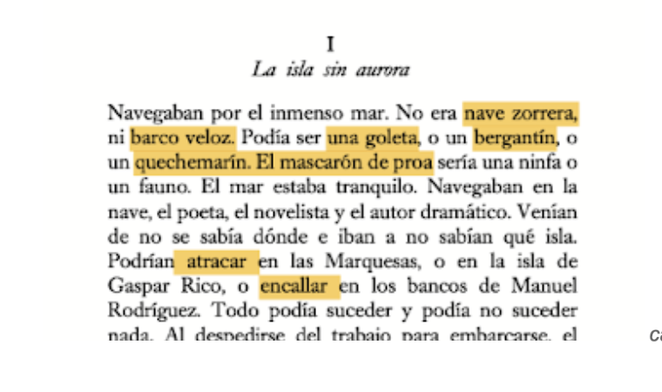
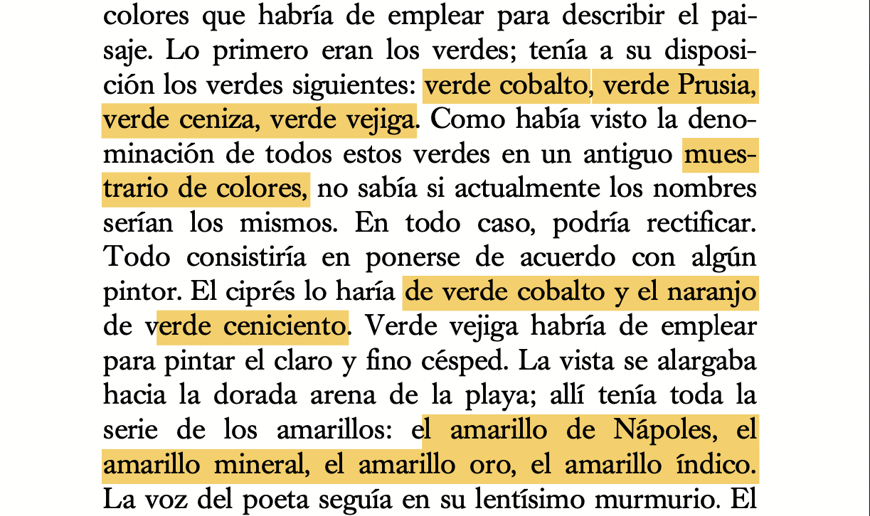
Difficoltà di traduzione
tecnoletti della nautica
tecnoletti artistici
Sfumature semantiche liriche con coloriture colloquiali
Tecnicismi meticolosi di aree professionali (abbigliamento,nautica,carpenteria,arte pittorica e culinaria,sartoria,ambito forense)
Complessità lessicale --> racchiusa in una sintassi piana e sobria (ellissi,brevità,coordinazione)
tecnoletti forensi

Slide 4
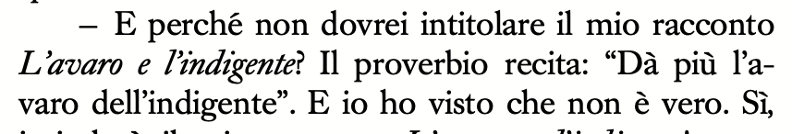
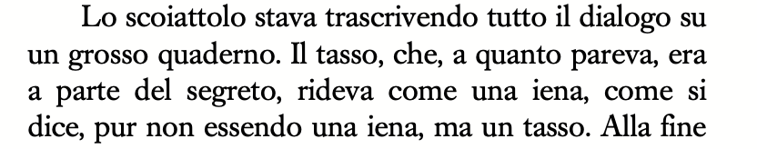
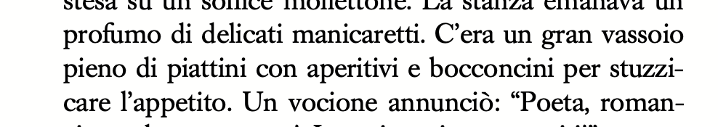
REALIA & FRASEOLOGIA
¿Y por qué no he de titular yo mi relato El duro y el desnudo? El refrán dice:“Más da el duro que el desnudo”.
E perché non dovrei intitolare il mio racconto L'intransigente e l'indigente? Il proverbio dice : "Quando un povero dà al ricco, Dio ride in cielo".
El tejón, que por lo visto estaba en el secreto, sonreìa con lo que se llama risa de conejo, siendo él no conejo sino tejón.
Il tasso,che a quanto pareva era nascosto,rideva come si dice, "a denti stretti"
Se veía una ancha bandeja llena de platitos con antes y artaletes para abrir boca.
Si vedeva un ampio vassoio pieno di piattini con aperitivi e rustici per stuzzicare l'appetito

Slide 5
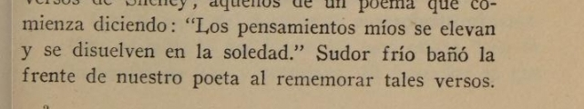

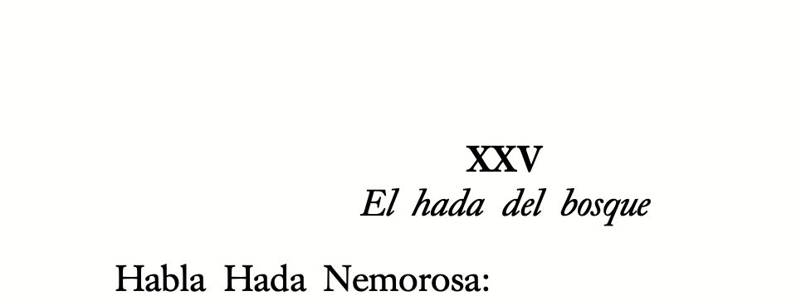

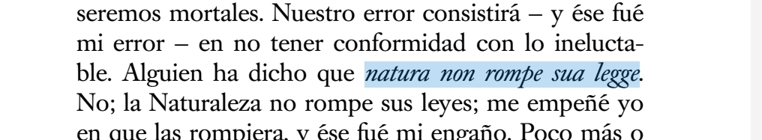
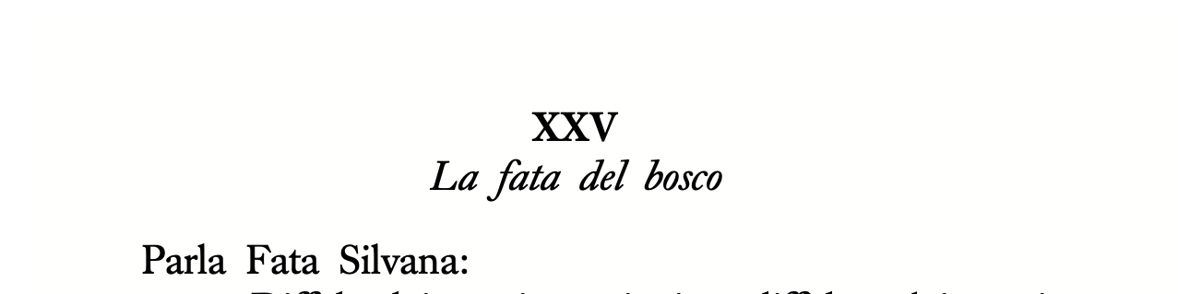
Traduzioni preesistenti
“My thoughts arise and fade in solitude”
Sostituzione con omologo locale o equivalente culturale
Aspetto dell'intertestualità
Trascrizione

Slide 6
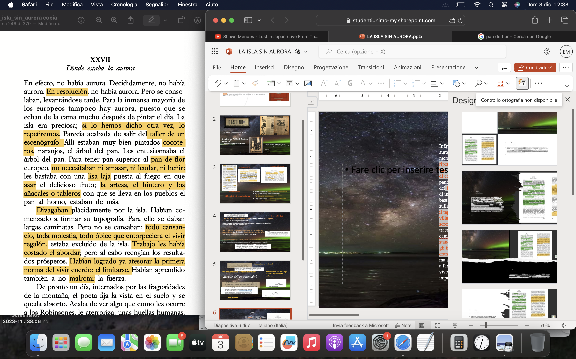
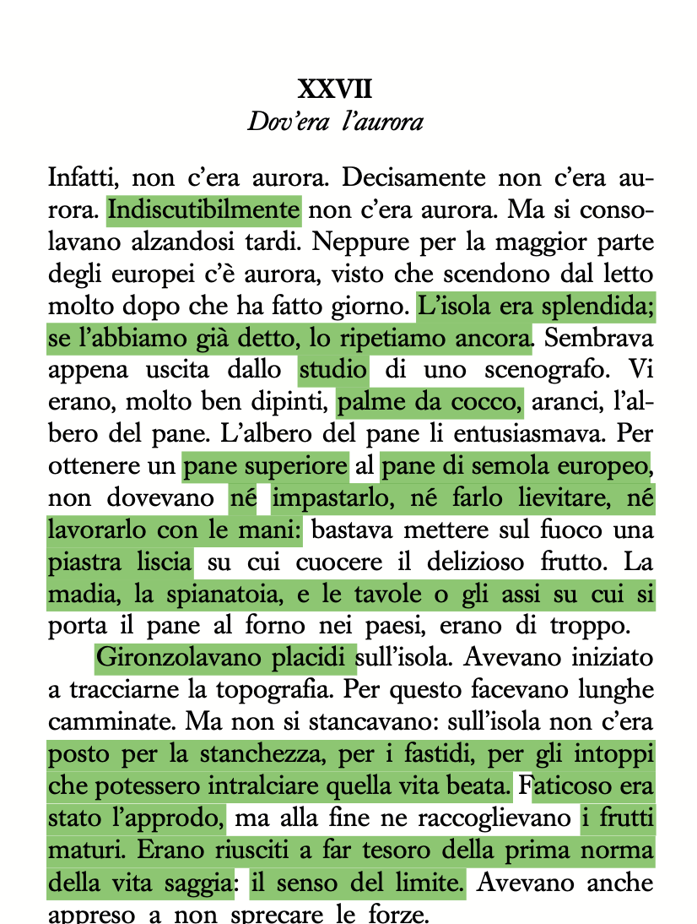
XXVII
Dov'era l'aurora
Infatti non c’era aurora. Decisamente, non c’era aurora. Insomma, non c’era aurora [...]. L’isola era meravigliosa: se lo abbiamo già detto lo ripeteremo. Sembrava appena uscita dall’atelier di uno scenografo. Lì, erano dipinti molto bene alberi di cocco, aranci, l’albero del pane. L’albero del pane li entusiasmava. Per ottenere un pane migliore del fiore di pane europeo, non avevano bisogno né di impastare né di farlo lievitare né di lavorarlo; gli bastava una lastra di pietra liscia messa sul fuoco, sulla quale far cuocere il frutto delizioso;la madia, il tagliere e le tavole o assi con i quali si porta nei villaggi il pane al forno,erano superflui. Vagavano serenamente per l'isola. Avevano iniziato a tracciarne la topografia.Per questo facevano lunghe camminate.Ma non si stancavano; tutta la stanchezza, tutto il fastidio, tutti gli ostacoli, tutti gli impedimenti che ostacolavano il vivere regale erano banditi dall’isola. La fatica era costata loro, ma alla fine ne raccoglievano i frutti. Erano riusciti a far tesoro della prima regola del vivere saggiamente: limitarsi.Avevano anche imparato a non sprecare le forze.

Slide 7
bibliografia
Azorin, l'isola senza aurora (2006) Napoli, Liguori (trad. Renata Londero)
Azorin,la isla sin aurora (1944) Barcelona,Ediciones Destino:Colección Áncora y Delfin,n.19
Diego Martínez Torrón,"La evolución ideológica de Azorin",Homenaje a Elena Catena 2001,pp.353-362.
Diccionario de la lengua española,Madrid,Real Academia Española(2014)pp.1-2312.
Fox,Edward Inman (1993)"Azorín y el franquismo un escritor entre el silencio y la propaganda",Anales azorinianos n. 4, pp. 81-118
Luca Cerullo "I libri assenti.Editoria italiana e letteratura spagnola negli anni di Franco"(Storia contemporanea, 52, 2017)
OPAC- SBN https://opac.sbn.it/
Real Academia Española(2001); https://apps.rae.es/ntlle/SrvltGUILoginNtlle[consultazione: 30 novembre 2023].
Ramon Palmeral(2017),Azorín en la propaganda franquista entre 1936 y 1946; https://www.mundiario.com/articulo/cultura/azorin-propaganda-franquista-19361946/20171103103043104883.html[ consultazione: 10 novembre 2023].
Scarpa Federica(2001) "La traduzione specializzata: lingue speciali e mediazione linguistica",ed.Hoepli,Milano.

